Slide 1



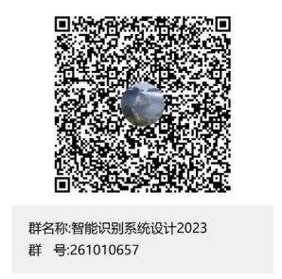
智能识别系统设计
上课地点：深大南区致腾楼323
深圳大学
计算机与软件学院
1

Slide 2


.
参考资料
1. 数字图像处理（第三版） Rafael C. Gonzalez, Richard E. Woods著，阮秋琦, 阮宇智译 电子工业出版社,
2011.6.
2. 模式分类（第二版）[美] 理查德·O.杜达（Richard，O.， Duda） 著，李宏东 姚天翔 等 译, 2022.5.
其他参考资料：
1. https://opencv.org/
2. OpenCV 3计算机视觉：Python语言实现, JoeMinichino著， 机械工业出版社， 2016.6.
3. 深度学习入门 基于Python的理论与实现 斋藤康毅著 人 民邮电出版社, 2018.7.
2

Slide 3
.
OpenCV中关于图像操作
基本数据结构：
cv::Mat //矩阵
cv::Point //点坐标 例： cv::Point3dp( x0, x1, x2 ); cv::Scalar //值向量 例： cv::Scalar red( 0, 0, 255);
cv::Size //大小向量 例： cv::Size sz( w, h );
cv::Rect //矩形向量 例： cv::Rect rt( x, y, w, h ); cv::vec_ //向量 例： Vec2fv2f(x0,x1);
3

Slide 4
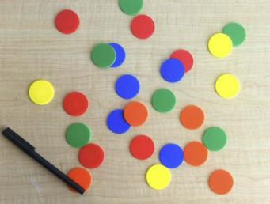
.
OpenCV中关于图像操作
图像基本信息
img_gray.rows; // height of image
img_gray.cols; // width of image
img_gray.channels(); // number of channels
图像像素
img_src.at<uchar>(y, x); //gray image
img_src.at<cv::Vec3b>(y, x); //color image
图像区域（ROI）
img_rgb(cv::Rect(105, 18, 50, 50)); // clip image
img_roi(roi_rect).setTo(cv::Scalar(255, 255, 255)); //roi
4

Slide 5
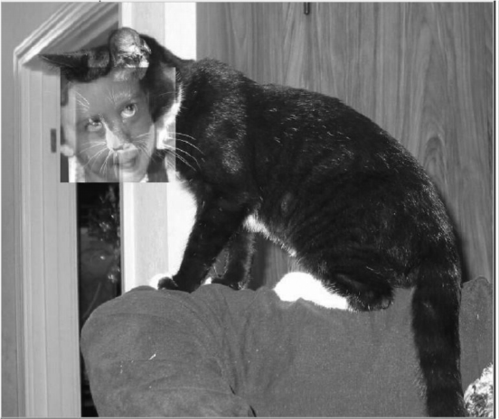
.
OpenCV中关于图像操作
基本运算
最大，最小，均值，方差 求和，非零数
加、减、乘、点乘
等其矩阵操作
cv::addWeighted( roi1, alpha, roi2,beta, 0.0, roi1 ); ⁵

Slide 6
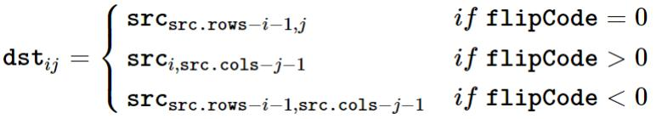
.
OpenCV中关于图像操作
图像缩放
void cv::resize (InputArray src, OutputArray dst, Size dsize, double fx = 0, double fy = 0, int interpolation =INTER_LINEAR)
图像镜像
void cv::flip(InputArray src, OutputArray dst, int flipCode)
6

Slide 7
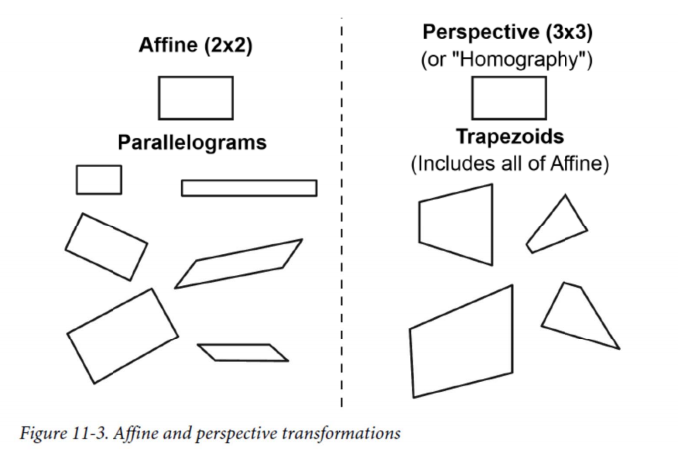
.
OpenCV中关于图像操作
仿射变换（目标校正）
cv::warpAffine()
7

Slide 8
.
OpenCV中关于图像操作
仿射变换
void cv::warpAffine ( InputArray src, OutputArray dst, InputArray M, Size dsize, int flags = INTER_LINEAR, int borderMode = BORDER_CONSTANT, const
Scalar & borderValue = Scalar() )
旋转矩阵
Mat cv::getRotationMatrix2D (Point2f center, double angle, double scale) Ex1：
cv::Mat rot_mat = cv::getRotationMatrix2D(center, rotate_degree, 1.0);
cv::warpAffine(img_src, img_rotate, rot_mat, src_sz);
Ex2：
cv::Rect2f bbox = cv::RotatedRect(cv::Point2f(), img_src.size(),
rotate_degree).boundingRect();
// adjust transformation matrix--translation transformation
rot_mat.at<double>(0, 2) += bbox.width / 2.0 - img_src.cols / 2.0; rot_mat.at<double>(1, 2) += bbox.height / 2.0 - img_src.rows / 2.0;
cv::warpAffine(img_src, img_urotate, rot_mat, bbox.size());
8

Slide 9
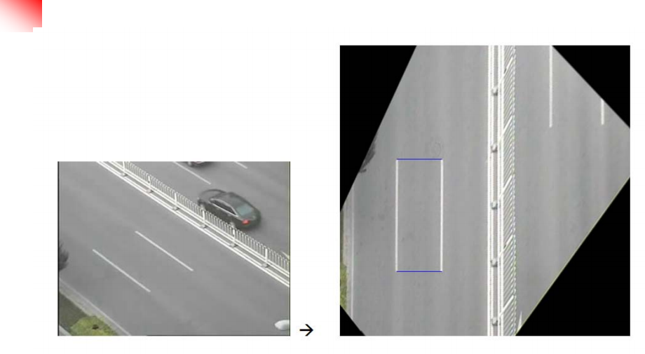
.
OpenCV中关于图像操作
9

Slide 10
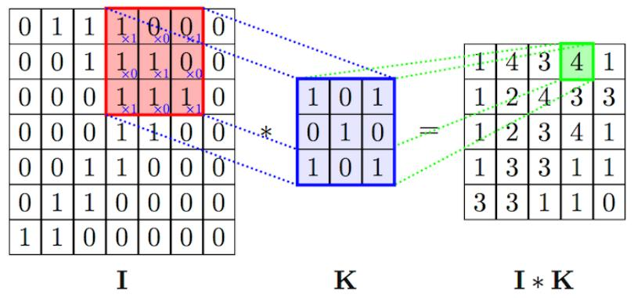
.
OpenCV中关于图像操作
空间卷积及卷积核（局部操作）
卷积核：大小，值
10

Slide 11
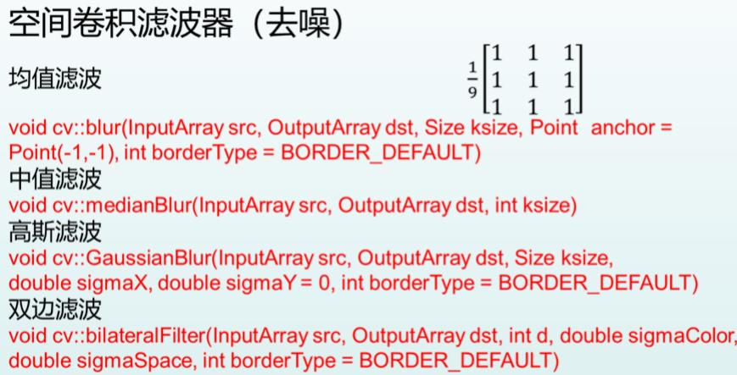
.
OpenCV中关于图像操作
11

Slide 12
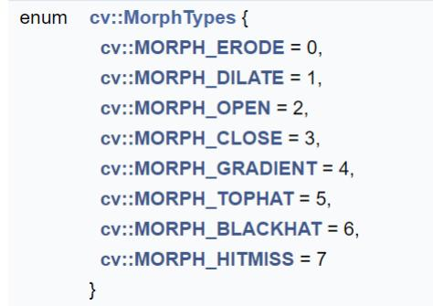
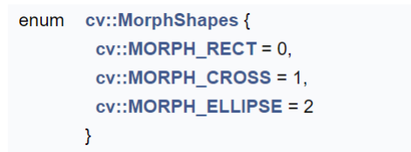
.
OpenCV中关于图像操作
形态学滤波器（OCR，指纹识别）
void cv::morphologyEx(InputArray src, OutputArray dst, int op,
InputArray kernel, Point anchor = Point(-1,-1), int iterations = 1, int borderType = BORDER_CONSTANT, const Scalar & borderValue = morphologyDefaultBorderValue() )
12

Slide 13
.
本次课程任务（熟悉C++和Python两种编程环境）
1.读取并显示图像
2.遍历图像上所有像素
3.操纵图像局部感兴趣区域
4.滤波算子对图像进行滤波
5.最优的梯度幅值图像
6.学习对图像进行二值化的方法（动态阈值法）
7.获取图像中的轮廓，对图像中的目标进行计数
本课程需要掌握的编程方法：
1）类+结构体的框架进行编程；
2）STL模板库。
13

Slide 14



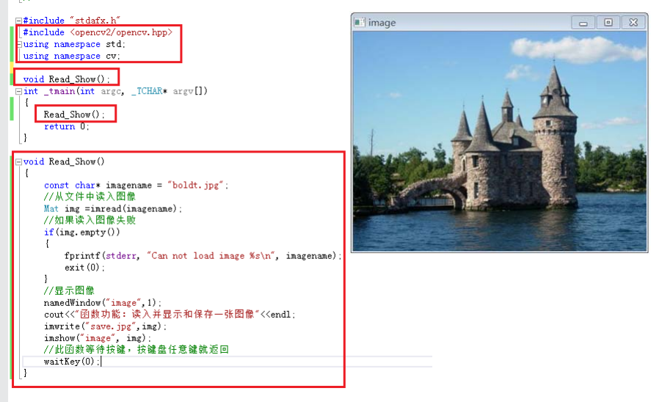
1. 读取并显示图像
14

Slide 15
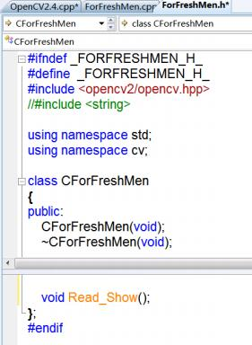
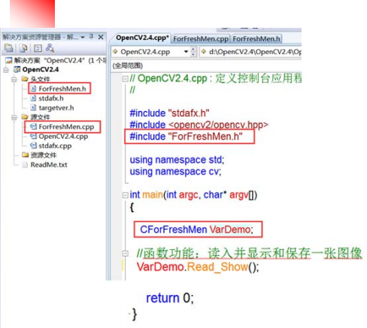
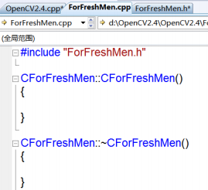
类+结构体的框架进行编程
15

Slide 16
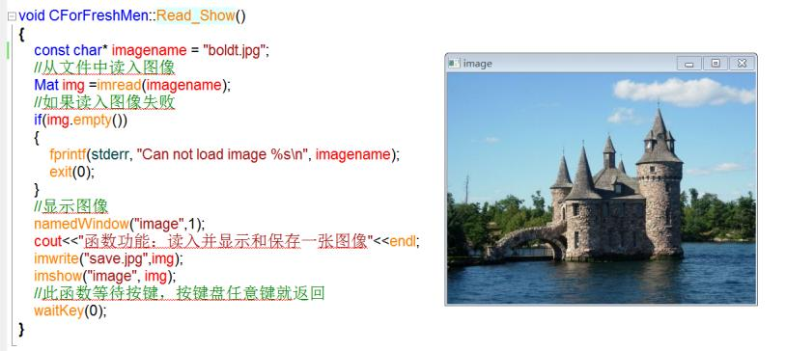
类+结构体的框架进行编程
16

Slide 17
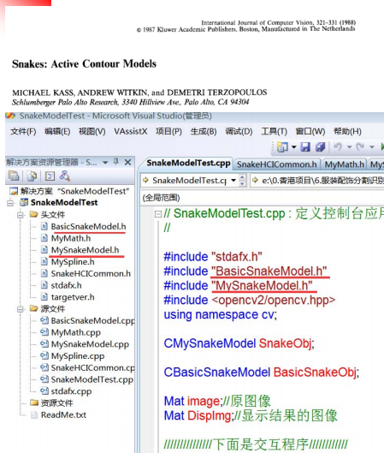
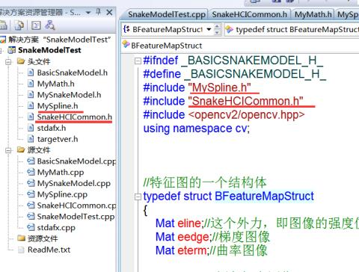
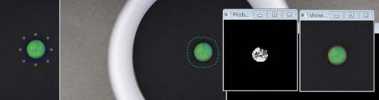
类+结构体的框架进行编程
一个蛇模型算法框架实例
17

Slide 18
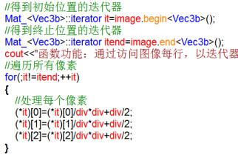
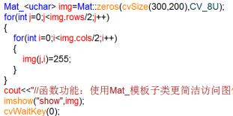
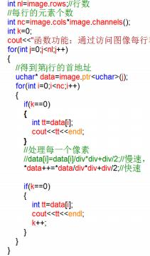
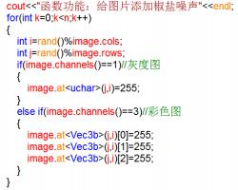
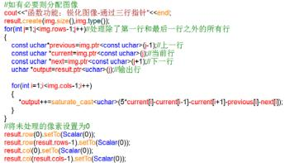
2.遍历图像上所有像素（例如把图像左右翻转）
访问图像中像素的几种方法
4.通过迭代器方式访问
1.使用Mat_模板子类访问图像元素
3.通过访问图像每行以及以in- place的方式访问
2.以.at<>方式访问
5.通过通过三行指针联合访问
18

Slide 19
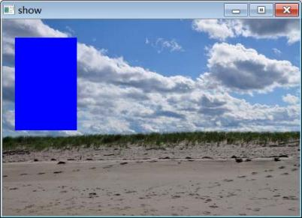
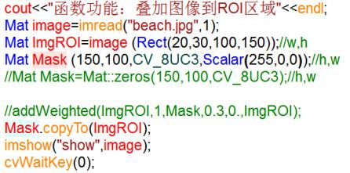
3.操纵图像局部感兴趣区域
19

Slide 20
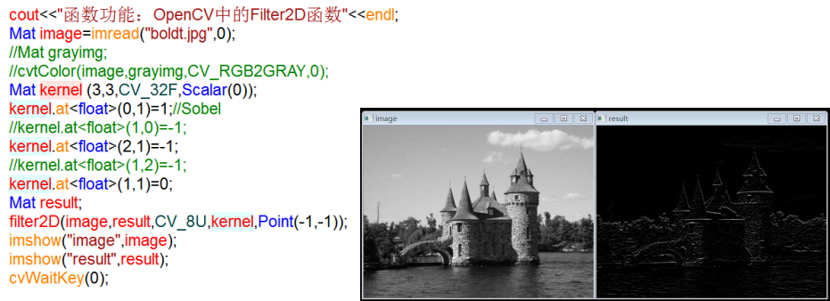
4.滤波算子对图像进行滤波
0 | 1 | 0
0 | 0 | 0
0 | -1 | 0
20

Slide 21

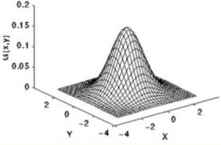
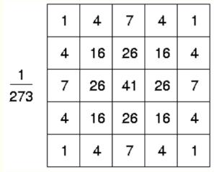
4.滤波算子对图像进行滤波
-1 | 0 | 1
-1 | 0 | 1
-1 | 0 | 1
0 | 1 | 0
1 | -4 | 1
0 | 1 | 0
1 | 1 | 1
0 | 0 | 0
-1 | -1 | -1
Sobel算子 锐化算子 高斯滤波算子
21

Slide 22
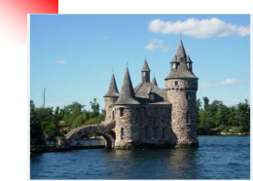
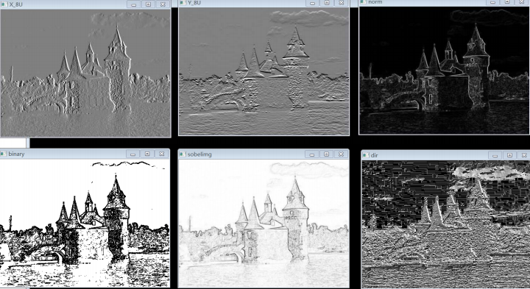
4.滤波算子对图像进行滤波
22

Slide 23


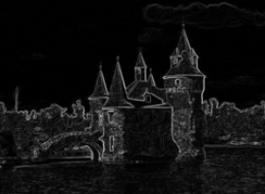
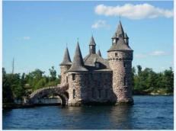

4.滤波算子对图像进行滤波
-1 | 0 | 1
-1 | 0 | 1
-1 | 0 | 1
1 | 1 | 1
0 | 0 | 0
-1 | -1 | -1
23

Slide 24
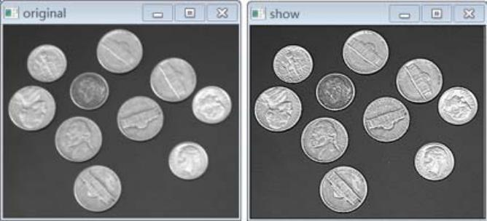
4.滤波算子对图像进行滤波
24

Slide 25
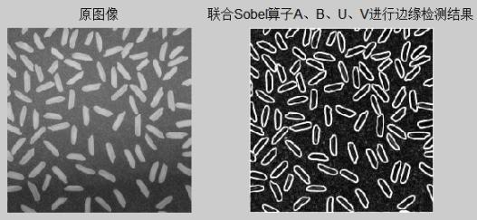
5.最优的梯度幅值图像
四个方向Sobel算子
A=[-1 -2 -1;
0 0 0;
1 2 1];
B= 1 0 1;
U=[ 2 -1 0;
0 1 2];
V= 1 2;
2 0 2; -1 0 1];
-
-
1 0 1;
1 0 1; -2 -1 0];
25

Slide 26
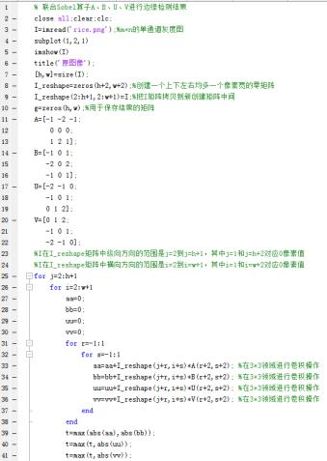

5.最优的梯度幅值图像
根据算法思想，把程序 转换为VC+OpenCV形式 或Python+OpenCV形式
26

Slide 27
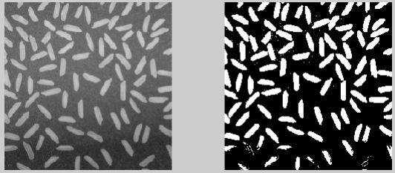
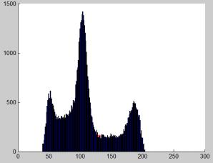
6.学习对图像进行二值化的方法（动态阈值法）
采用迭代法可以自适应寻找灰度图像中的最佳分割阈 值，迭代法的基本原理是首先找出图像的最大灰度值 和最小灰度值，然后取平均值作为初始的分割阈值T， 那么T可以把图像分割为两部分，即灰度值大于T的部 分和灰度值小于T的部分；分别计算这两部分的平均灰 度值H和L，更新T=(H+L)/2；重复以上步骤直至算法 收敛。编写迭代法求最佳阈值的代码。
27

Slide 28
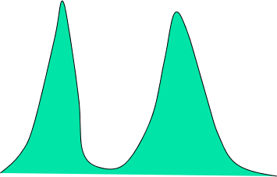
6.学习对图像进行二值化的方法（动态阈值法）
像素个数
迭代二值分割方法的假设
以凸函数一个局部最优解开始 搜索，肯定收敛到全局最优解。
灰度值
28

Slide 29
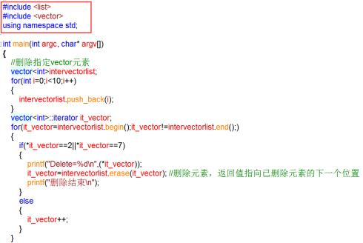
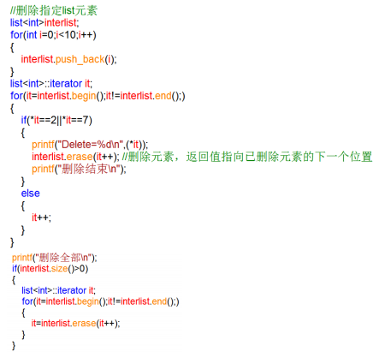
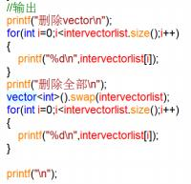
STL模板库
■Vector 中的删除操作
List中的删除操作
29

Slide 30
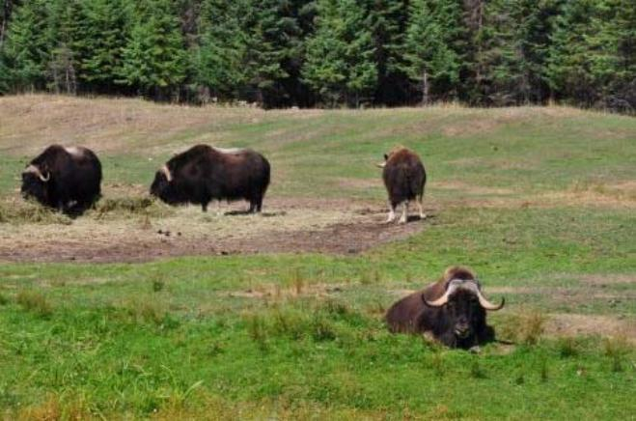
7.获取图像中的轮廓，对图像中的目标进行计数
30

Slide 31
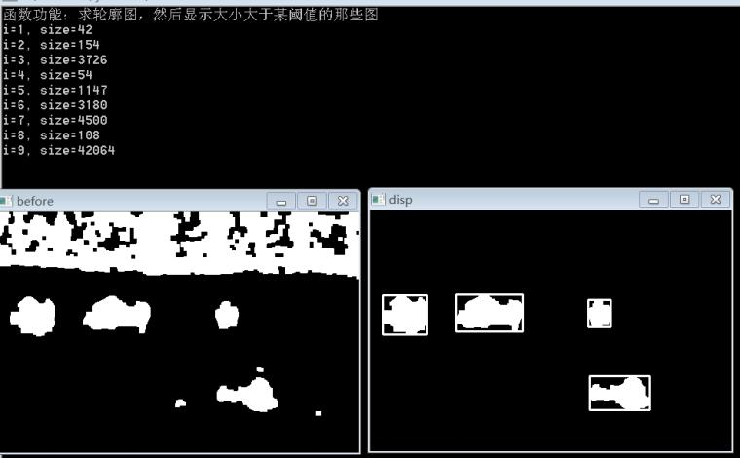
7.获取图像中的轮廓，对图像中的目标进行计数
31

Slide 32
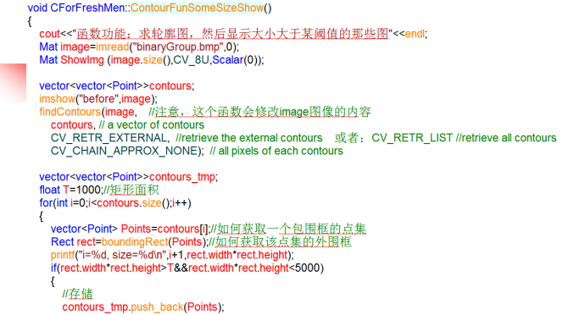
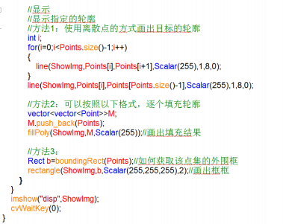
7.获取图像中的轮廓，对图像中的目标进行计数
32

Slide 33

上机内容：
. 配置好基于Python+OpenCV的图像处理环境，或基于 Visual Studio 2015/2017+OpenCV的图像处理环境
. 课堂实验：编程实现本次课程提到的7个编程任务，包 括图像显示、图像遍历、 感兴趣区域操纵、滤波算法
（包括基于Sobel算子、锐化算子与高斯算子的边缘检 测程序）、最优梯度幅值边缘检测方法、图像二值化方 法及对图像中目标轮廓的操纵
33

